Slide 1





第二学期
第六章
JavaScript面向对象
北大青鸟文教集团研究院 出品

Slide 2

预习检查
简述简单工厂模式的作用以及使用步骤
简述原型链在继承中的作用
简述组合继承的实现思路
Notes:
教学指导：
正式授课前进行统一测试。测试内容为上次课布置的预习测试题。本教学环节目的是强化学员进行预习的意识，测试结果记录学员学习成绩

Slide 3
金榜秀一秀
优秀榜
第一小组
第二小组
第三小组
进步榜
张三 | 李四 | 张三 | 李四 | 张三 | 李四
000 | 000 | 000 | 000 | 000 | 000
000 | 000 | 000 | 000 | 000 | 000
Notes:
教师根据班级学员完成作业的情况，填写本页表格数据。

Slide 4


回顾与作业点评
如何获取指定节点属性？
举例说明如何把一个新建节点插在网页中某节点的后面？
如何获取指定元素的位置？
点评作业的提交情况和共性问题
Notes:
教学指导：
回顾：上次课的教学内容和学员已学过的相关技术内容
作业点评：点评作业的提交情况和共性问题，目的是给学员作业反馈以促进学员完成作业的积极性

Slide 5
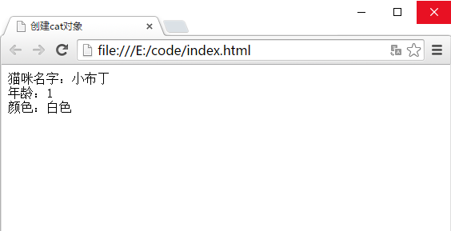
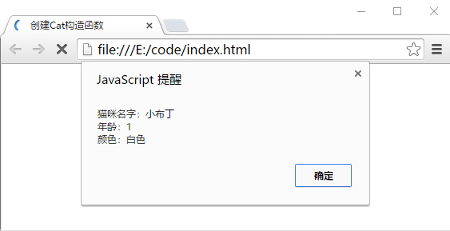
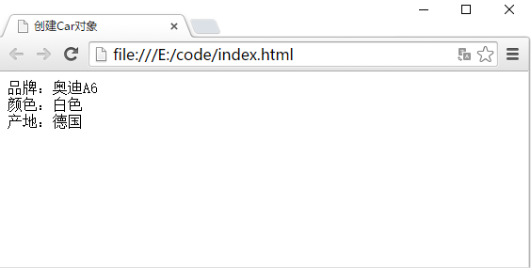
本章任务
创建Cat对象
创建Cat构造函数
创建Truck对象

Slide 6


本章目标
了解对象和面向对象
掌握创建对象的方法
掌握简单工厂模式的使用
理解构造函数与原型对象
掌握对象继承的用法

Slide 7
什么是对象
对象是相关属性和方法的集合体
属性
方法
String对象
length属性
indexOf() 、replace()方法
Array对象
length属性
sort()、concat()、join()方法
Date对象
get×××：获取年、月、日、时、分、秒等等
set×××：设置年、月、日、时、分、秒等等
字符串
Math对象
round()、max()、min() 等方法
Boolean对象
toString()方法
RegExp对象
compile()、exec()、test()方法
…...
数字
对象
日期
数组
Notes:
教学指导：
1、与Java中的对象对比讲解；
2、让学员理解什么是对象；

Slide 8
创建对象
内置对象
自定义对象

Slide 9
创建常见内置对象
String对象
字符串字面量
new String()
Date对象
new Date()
Array对象
[ element0, element1, …, elementN ]
new Array()
Math对象所有属性和方法都是静态的
Boolean对象
new Boolean()
RegExp对象
直接量
new RegExp()

Slide 10



创建自定义对象 2-1
基于Object对象创建自定义对象
通过点操作符（.）为其添加属性和方法
var 对象名称 = new Object();
var student = new Object();
student.name = "张三";
student.age = 18;
student.email = "zhangsan@163.com";
student.hobby = "打球";
student.showName = function() { alert( this.name ); }
student.showName();
演示示例1：基于Object对象创建自定义对象
Notes:
教学指导：
1、学员要理解并掌握创建对象的方法；
2、理解例子，会根据例子自己创建对象，并添加属性和方法；

Slide 11
创建自定义对象 2-2
使用字面量赋值方式创建自定义对象
var student = {
name : "张三",
age : 18,
email : "zhangsan@163.com",
hobby : "打球",
showName : function() {
alert( this.name );
}
}
student.showName();
演示示例2：使用字面量赋值创建对象
Notes:
教学指导：
1、学员要理解并掌握字面量创建对象的方法；
2、理解例子，会根据例子自己创建对象，并添加属性和方法；

Slide 12


学员操作——创建cat对象
需求说明
基于Object对象创建cat对象
为cat对象添加name、age和color属性，即猫咪的名字、年龄和颜色
添加intro()方法，在页面上显示cat对象的name、age和color属性值
使用字符串拼接各属性值
使用innerHTML属性将字符串在页面元素中进行展示
完成时间：20分钟

Slide 13
共性问题集中讲解
常见问题及解决办法
代码规范问题
调试技巧
共性问题集中讲解

Slide 14


简单工厂模式 2-1
基于Object对象或使用字面量创建对象，如需批量创建对象，会产生大量重复代码
使用简单工厂模式封装对象的创建逻辑
模式是指在某一环境下某个问题的一种解决方案
简单工厂模式是一种用来创建对象的软件设计模式

Slide 15
简单工厂模式 2-2
将对象的创建逻辑封装在一个函数中
使用工厂函数创建对象
function createStudent( name, age, email, hobby ) {
var p = new Object();
p.name = name;
……
p.showName = function() { alert( this.name ); }
return p;
}
var person1 = createStudent("张三", 18, "zhang3@163.com", "打球");
person1.showName();
var person2 = createStudent("李四", 19, "lisi@163.com", "看书");
person2.showName();
演示示例3：简单工厂模式

Slide 16

构造函数
前述创建对象的方法无法区分不同类型的对象
定义构造函数，用以创建特定类型的对象
与工厂函数相比
没有显式创建Object对象，没有return语句
将属性和方法赋给this对象
function Student( name, age, email, hobby ) {
this.name = name;
……
this.showName = function() { alert(this.name); }
}
首字母大写，以区别于其他函数

Slide 17
使用构造函数创建对象
构造函数执行过程中会经历以下4个步骤
创建一个新对象
将构造函数的作用域赋给新对象，因此this就指向了这个新对象
执行构造函数中的代码，为这个新对象添加属性及方法
返回新对象
var stu1 = new Student( "张三", 18, "zhangsan@163.com", "打球" );
stu1.showName();
var stu2 = new Student( "李四", 19, "lisi@163.com", "看书" );
stu2.showName();
演示示例4：使用构造函数创建对象

Slide 18

constructor属性和instanceof操作符
对象中包含constructor属性，指向其构造函数
使用instanceof操作符检测对象类型
stu1和stu2同是Object类型，所有对象都继承自Object
alert( stu1.constructor == Student ); // 结果为true
alert( stu2.constructor == Student ); // 结果为true
alert( stu1 instanceof Student ); // 结果为true
alert( stu2 instanceof Student ); // 结果为true
alert( stu1 instanceof Object ); // 结果为true
alert( stu2 instanceof Object ); // 结果为true
Notes:
教学指导：
改造示例4，验证结果
说明对象的constructor属性最初是用来标识对象类型的，但是提到检测对象类型，还是instanceof操作符要更可靠一些
typeof运算符对于自定义对象类型只能返回 “object”
关于继承的内容将在后面小节中详细介绍，这里不必深入

Slide 19
构造函数问题分析
示例4中构造函数的定义方式会导致showName()方法在每个实例上都要重新创建一遍
通过函数定义的方式把showName()方法转移到构造函数的外部
所有实例共享全局作用域中定义的同一个showName()函数
全局函数实际上仅为某个对象调用
全局函数破坏了自定义类型的封装性
function Student( name, age, email, hobby ) {
……
this.showName = function() { alert(this.name); }
}
function Student( name, age, email, hobby ) {
……
this.showName = showName
}
function showName() { alert(this.name); }
演示示例5：改写构造函数创建
Notes:
教学指导：
构造函数中定义的属性/方法是实例属性/方法，每个实例有自己的副本

Slide 20
原型对象 2-1
每个函数都有一个prototype属性，指向其原型对象
使用原型对象方式添加属性和方法，所有实例会共享它所包含的属性和方法
构造函数名.prototype.属性或方法
function Student() {}
Student.prototype.name = "张三";
……
Student.prototype.showName = function() { alert(this.name); };
……
演示示例6：原型对象
Notes:
教学指导：
1、解释什么是原型对象
2、演示例子，帮助理解
3、不想被共享的属性或方法，可以定义在构造函数中

Slide 21

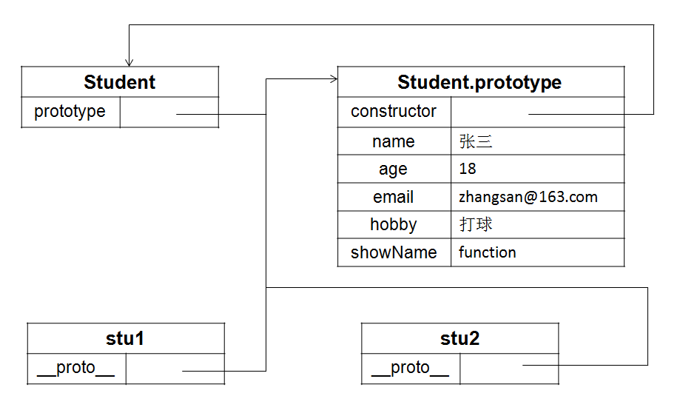
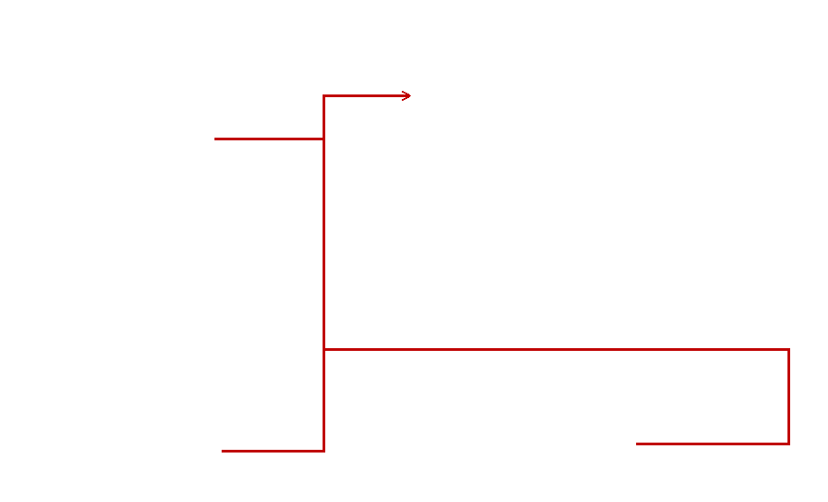
原型对象 2-2
当实例读取某个属性时
首先在实例本身开始搜索，找到则返回
如没有找到，则继续在原型对象中查找
Notes:
教学指导：
1、按照图片解释原型对象，这样更容易理解；
2、修改示例5，并演示，让学员更深入理解原型对象；

Slide 22
学员操作——定义Cat构造函数
需求说明
使用构造函数和原型对象的方式完成练习1
定义Cat构造函数
使用原型对象的方式添加属性和方法
通过alert()方法弹出展示原型对象的属性值
完成时间：20分钟

Slide 23
共性问题集中讲解
常见问题及解决办法
代码规范问题
调试技巧
共性问题集中讲解

Slide 24
继承的实现方式
原型链
对象继承
Notes:
通过一种叫做原型的方式来实现面向对象编程
ES6之前，ECMAScript中并没有类或接口的概念，在ECMAScript中实现继承主要是依靠原型链来实现的。
ES6中，class被作为对象的模板引入，可以通过class关键字定义类。class本质就是function。可以看作是一个语法糖，让创建对象的原型写法更加清晰，更像面向对象编程的写法。
ES6中，prototype依然可用，虽然可以直接在类中定义方法，但是方法还是定义在prototype上的。
可用于覆盖方法、初始化时添加方法。

Slide 25
原型链 2-1
一个类型的实例是另一个类型的原型对象
相关的原型对象层层递进，构成了实例与原型的链条，即原型链
function Person() { this.foot = 2; }
Person.prototype.getFoot = function() { return this.foot; }
function Woman() { this.head = 1; }
Woman.prototype = new Person();
Woman.prototype.getHead = function() { return this.head; }
var woman1 = new Woman();
alert(woman1 instanceof Woman); //true
alert(woman1 instanceof Person); //true
alert(woman1 instanceof Object); //true
alert(woman1.getFoot()); //2
继承了Person
演示示例7：原型链

Slide 26
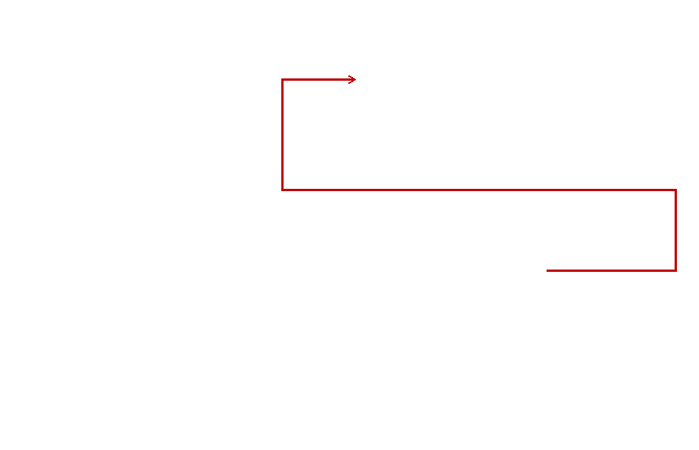
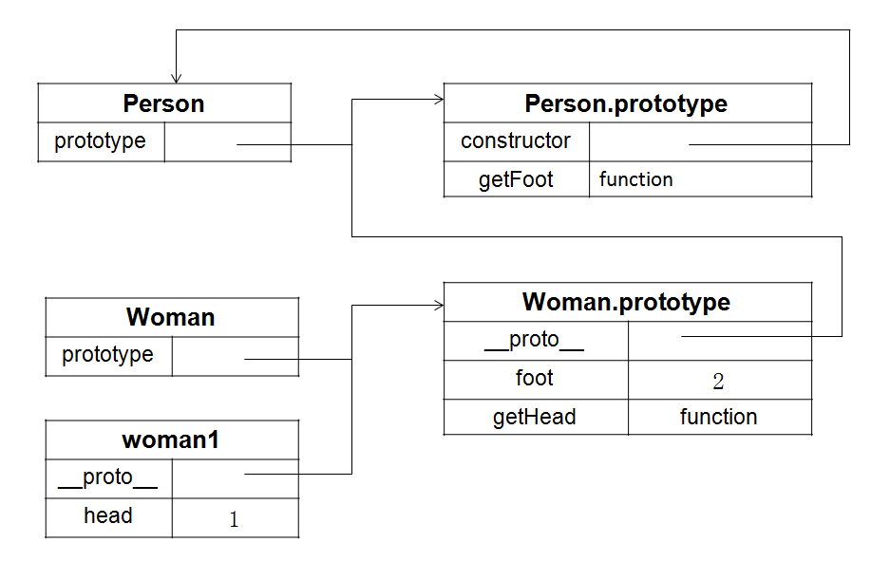
原型链 2-2
woman1调用getFoot()的步骤
搜索实例 → 搜索Woman.prototype → 搜索Person.prototype
搜索的过程要一环一环地前行到原型链的末端才会停下来
Notes:
教学指导：
根据图讲解例子之间构造函数和原型之间的关系；进而阐述原型链，让学员深刻理解；

Slide 27
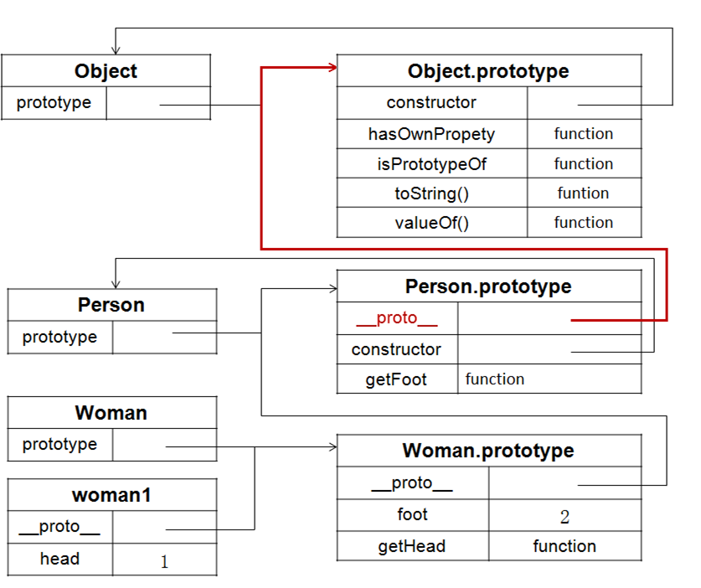
完整的原型链
所有函数的默认原型都是Object对象的实例
Notes:
教学指导：
1、说明所有默认的类型都是Object的实例；
2、说明Object在原型链中的位置，引出完整原型链图；
3、根据图讲解原型链。

Slide 28
方法重写
子类型可以通过prototype对象重写父类型中的方法
function Person() { this.foot = 2; }
Person.prototype.getFoot = function() { return this.foot; }
function Woman() { this.head = 1; }
Woman.prototype = new Person();
Woman.prototype.getHead = function() { return this.head; }
Woman.prototype.getFoot = function() { return false; }
……
演示示例8：重写父类型中方法
Notes:
教学指导：
强调“Woman的实例调用getFoot()方法时，调用的是重写后的方法，但是通过Person的实例调用getFoot()方法时，还会调用原来的方法”

Slide 29
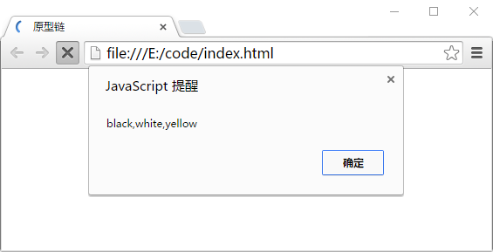
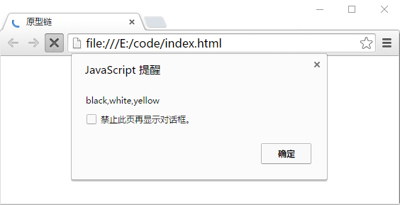
对象继承
问题1：两个实例输出的信息一样，为什么？
问题2：创建子类型的实例时，不能向父类型的构造函数中传参
function Person() {
this.skinColor = [ "black", "white" ]; // 肤色
}
function Woman() {}
Woman.prototype = new Person(); // 继承了Person
var woman1 = new Woman();
woman1.skinColor.push( "yellow" );
alert(woman1.skinColor); // 输出什么？
var woman2 = new Woman();
alert(woman2.skinColor); // 输出什么？
演示示例9：原型链问题
Notes:
教学指导：
1、由例子引出两个问题，由两个问题引出下一页的内容；
第一个问题是来自包含引用类型值的原型，由于包含引用类型值的原型属性会被所有实例共享 ，在通过原型实现继承时，原型实际上会变成另一个类型的实例，因此，原先的实例属性也就变成了现在的原型属性了

Slide 30
借用构造函数 2-1
借用构造函数又被称为伪造对象或经典继承，指在子类型构造函数的内部调用父类型的构造函数
应用某一对象的一个方法，用另一个对象替换当前对象
调用一个对象的一个方法，以另一个对象替换当前对象
function Person() {
this.skinColor = [ "black", "white" ]; // 肤色
}
function Woman() {
Person.call(this); // 也可以使用apply()方法
}
var woman1 = new Woman();
woman1.skinColor.push( "yellow" );
alert(woman1.skinColor); // 输出什么？
var woman2 = new Woman();
alert(woman2.skinColor); // 输出什么？
apply( [ thisOjb [, argArray ]] )
继承了Person
call( [ thisObj [, arg1 [, arg2 [, … [, argN ]]]]] )
演示示例10：借用构造函数
Notes:
教学指导：
Person.call(this)表示“借调”了父类型的构造函数，通过使用call()方法（也可以使用apply()方法）。实际上是在新创建的Woman实例环境下调用Person的构造函数，这样在新的Woman对象上执行Person()函数中定义的所有对象初始化代码。这样Woman每个实例都会具有自己的skinColor属性的副本。

Slide 31

借用构造函数 2-2
借用构造函数可以在子类型构造函数中向父类型构造函数传参
function Person(name) {
this.name = name;
}
function Woman(){
Person.call( this, "amy" );
this.age = 18;
}
……
!
为了确保父类型构造函数不会重写子类型的属性，可以
在调用父类型构造函数后再添加应该在子类型中定义的属性
演示示例11：借用构造函数传参
Notes:
教学指导：
1、说明借造函数的优势；
2、根据例子演示说明。
3、总结构造函数和原型各自的优缺点，分析单靠一种方式难以满足要求，引出组合继承

Slide 32
组合继承 2-1
组合继承也叫做伪经典继承
将原型链和借用构造函数的技术组合到一块，融合二者的优点并规避二者的缺陷，是JavaScript开发中最常用的一种继承模式
使用原型链实现对原型属性和方法的继承，而通过借用构造函数来实现对实例属性的继承
既实现了函数复用，又能够保证每个实例都有自己的属性
Notes:
教学指导：
1、讲解组合继承的实现思路；
2、通过例子演示组合继承的实现方式；

Slide 33
组合继承 2-2
function Person(name) {
this.name = name;
this.skinColor = [ "black", "white" ]; // 肤色
}
Person.prototype.sayName = function () { alert(this.name); }
function Woman(name, age) {
Person.call(this, name); // 继承属性
this.age = age;
}
Woman.prototype = new Person(); // 继承方法
Woman.prototype.sayAge = function () { alert(this.age); }
……
演示示例12：组合继承

Slide 34
学员操作——创建Truck对象
需求说明
定义Car构造函数
添加属性：品牌（brand）、颜色（color）
添加方法：getBrand()、getColor()，分别返回品牌和颜色
定义Truck构造函数，继承Car
添加属性：产地（Place）
添加方法：getPlace()，返回产地
创建Truck的实例truck1，分别调用三个方法返回品牌、颜色和产地，并将返回值显示在页面中
完成时间：20分钟

Slide 35
共性问题集中讲解
常见问题及解决办法
代码规范问题
调试技巧
共性问题集中讲解

Slide 36

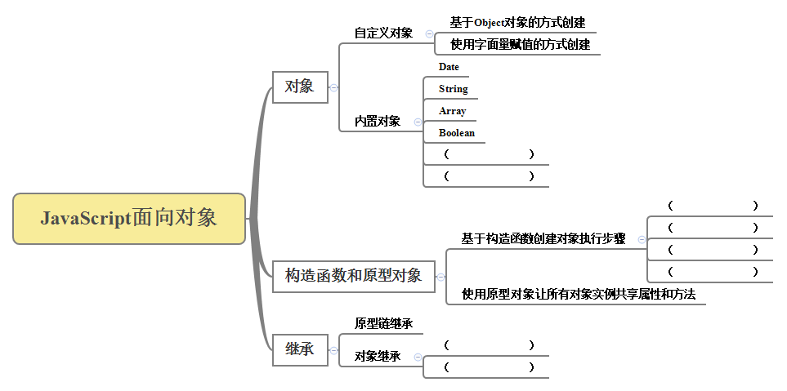
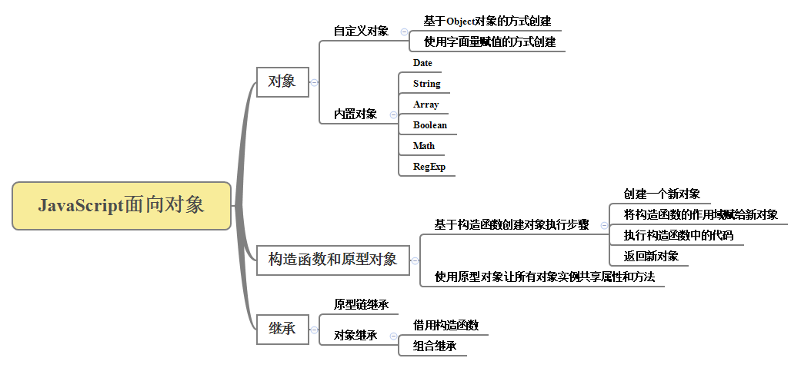
总结

Slide 37
作业
在《学习能力成长簿》中完成
复习作业
梳理本章内容，整理笔记，绘制思维导图、完成课后练习
教员备课时根据班级情况在此添加内容，应区分必做、选做内容，以满足不同层次学员的需求
预习作业
预习下一章学生用书，完成预习测试
简述let和const命令与var命令的异同点
简述变量的解构赋值
简述箭头函数起因、应用场景、使用方法
Notes:
教学指导：
预习作业测试题用于下次上课前进行全班同学集中测试。因此教员要在本次课布置下去。布置预习测试题的目的是要求学员进行预习，保障下次学员学习质量。
不少于4道题，其中至少包含一道简述题，主要了解学员对重要知识点的理解程度

